Slide 1
語音訊號處理簡介
陳亮甫
2003.7. 7

Slide 2
語音處理簡介
任何的辨識都是跟某些東西做比對，語音也不例外，我們必須要先拿一些資料（在語音界是說語料）去訓練出語音的模型，如此一來我們就可以利用此模型去對新進來的未知語音做辨識

Slide 3

語音聲學模型訓練示意圖

Slide 4
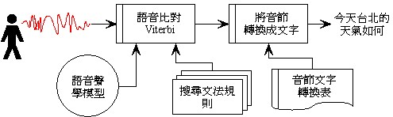
語音辨認流程圖

Slide 5
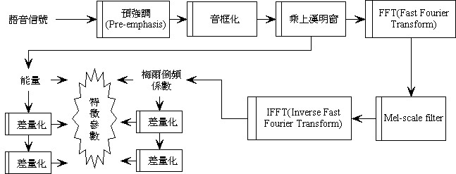
特徵參數擷取

Slide 6
預強調(pre-emphasis)：
為了消除人類嘴唇的輻射現象，因此將語音信號s[n] 通過一個 H(Z)=1-0.95的高通濾波器。

Slide 7
音框化：
防止鄰近的音框變異性過大，所以取一段一段的語音作處理，而這一段一段的語音就稱為音框，如果以20ms的取樣點(sample)作為一個『音框』，取樣頻率為8KHz為例，一個音框的語音訊號相當於400個smaple，通常每10ms移動一次，所以有50％的重疊(overlap)，每一音框中之語音信號以表示，其中m=0,1,2…,N-1。

Slide 8
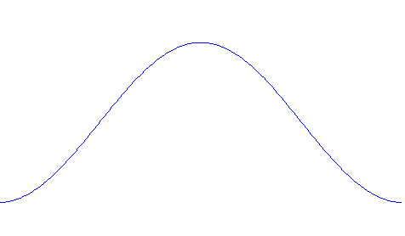
音框化：
The process of windowing : frames
Frame-based
overlapping
Hamming window

Slide 9
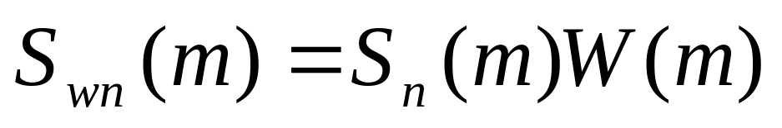
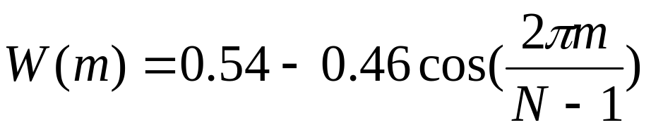
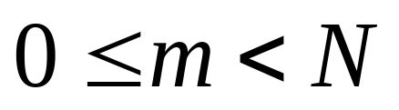
乘上漢明窗(Hamming window)：
將語音信號乘上漢明窗，漢明窗的公式如下：

Slide 10
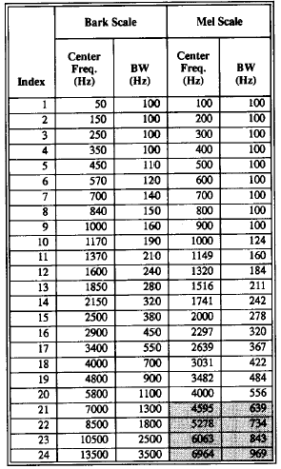
Mel bank

Slide 11
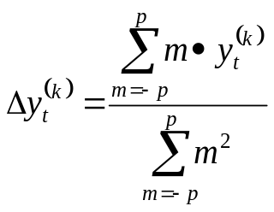
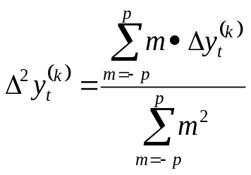
量差化
n-1 n n+1 n+2
quefrency
MFCC stream y_{t}
Frame index
quefrency
ΔMFCC stream Δy_{t}
Frame index
quefrency
Δ² MFCC stream Δ²y_{t}
Frame index

Slide 12
量差化
n-1 n n+1 n+2
quefrency
MFCC stream y_{t}
Frame index
quefrency
ΔMFCC stream Δy_{t}
Frame index
quefrency
Δ² MFCC stream Δ²y_{t}
Frame index

Slide 13
模型單位之選定2-1
在訓練聲學模型之前，首先要決定以何種單位來當做一個模型，語音的世界裡，最小的單位叫做「音素」，一個或多個音素可以組成一個「音節」，音節會有聲調(tone)在華語稱為：一聲、二聲、、、輕聲，在台語有8個聲調，如果我們考慮聲調然後以音節為一個模型的單位，模型數將達到4、5千個以上，不符合我們的要求，如果考慮不帶聲調(tone)的音節，總共有1049個，模型數還是過多。

Slide 14
模型單位之選定2-2
但若以音素為單位，會發現像『sia』(夏) 『tien』(天)這兩個音節，它們的音素分別為『s、i、a』和『t、i、e、N』，其中的i音素卻很不一樣，所以單以音素為單位還是不夠周詳，因此將前後音不相關聲學模型(音素)擴大成音節內右相關(right context dependent)聲學模型。『sia』中的『i』變為『i+a』，而『tien』中的『i』變為『i+e』。

Slide 15
HMM
Hidden Markov Model (HMM)
  History
  Published in papers of Baum in late 1960s and early 1970s
  Introduced to speech processing by Baker (CMU) and Jelinek (IBM) in the 1970s
  Assumption
  Speech signal can be characterized as a parametric random process
  Parameters can be estimated in a precise, well-defined manner

Slide 16
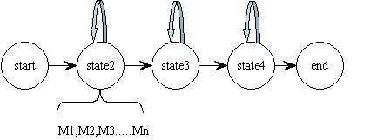
隱藏式馬可夫模型
一個HMM模型與狀態示意圖

Slide 17
Problem 1 : forward Procedure
α₃(1)=P(o₁,o₂,o₃,q₃=1| Λ)
State
s₁
s₁
s₁
s₁
s₁
s₂
s₂
s₂
s₂
s₂
s₃
s₃
s₃
s₃
s₃
1 2 3 T-1 T time
O₁
O₂
O₃
O_{T-1}
O_{T}
s_{i}
means P(s_{i},o_{t}|Λ) has been computed
a_{ij}
means a_{ij} has been computed

Slide 18
Problem 1 : forward Procedure
α₃(1)=P(o₁,o₂,o₃,q₃=1| Λ)= [α₂(1)*a₁₁+ α₂(2)*a₂₁ +α₂(3)*a₃₁]b₁(o₃)
State
s₁
s₁
s₁
s₁
s₁
s₁
s₁
s₁
s₁
s₁
s₂
s₂
s₂
s₂
s₂
s₂
s₂
s₂
s₂
s₃
s₃
s₃
s₃
s₃
s₃
s₃
s₃
s₃
1 2 3 T-1 T time
O₁
O₂
O₃
O_{T-1}
O_{T}

Slide 19
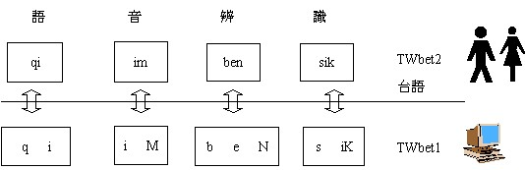
TWbet1和TWbet2標音系統

Slide 20
華、台雙語語音辨識
syl : 音節
華語: N=408
台語: N=833
華、台雙語: N=1047
b
syl.1
B+政
syl.2
null
null
null
null
…
syl.N-1
台
府
華
syl.N

Slide 21
需要用到的工具
HTK
Perl
BCB / C /C++

